Slide 1
НОД ««Огонь друг - огонь враг»»
Подготовила Федосова А.А.
Воспитатель I кв.кат

Slide 2
Цель: Способствовать усвоению знаний детей о пожарной безопасности.
Задачи:
Развивать умение ориентироваться в проблемных ситуациях.
Закрепить знания о причинах возникновения пожара и правила поведения при пожаре.
Воспитывать потребность в заботе о собственной безопасности и безопасности других.

Slide 3
Предварительная работа
- беседа с детьми о причинах пожара;
- рассматривание сюжетных картинок на тему: «Причины пожара»;
-рассматривание картинок о профессии пожарного;
- разгадывание загадок про огонь, дым, пожар; поговорки.
- чтение художественных произведений С. Михалков «Дядя Стёпа»,
К. Чуковский «Путаница», А. Толстой «Пожарные собаки», Б. Житков «Пожар», Г. Лебедева «Пожарная машина».
- просмотр презентации по теме пожарная безопасность.

Slide 4
Пообедать он готов
Видишь – сколько языков!
Быстро ест дрова в печи, нагревая кирпичи!
Ты его не тронь, может укусить… (огонь)

Slide 5
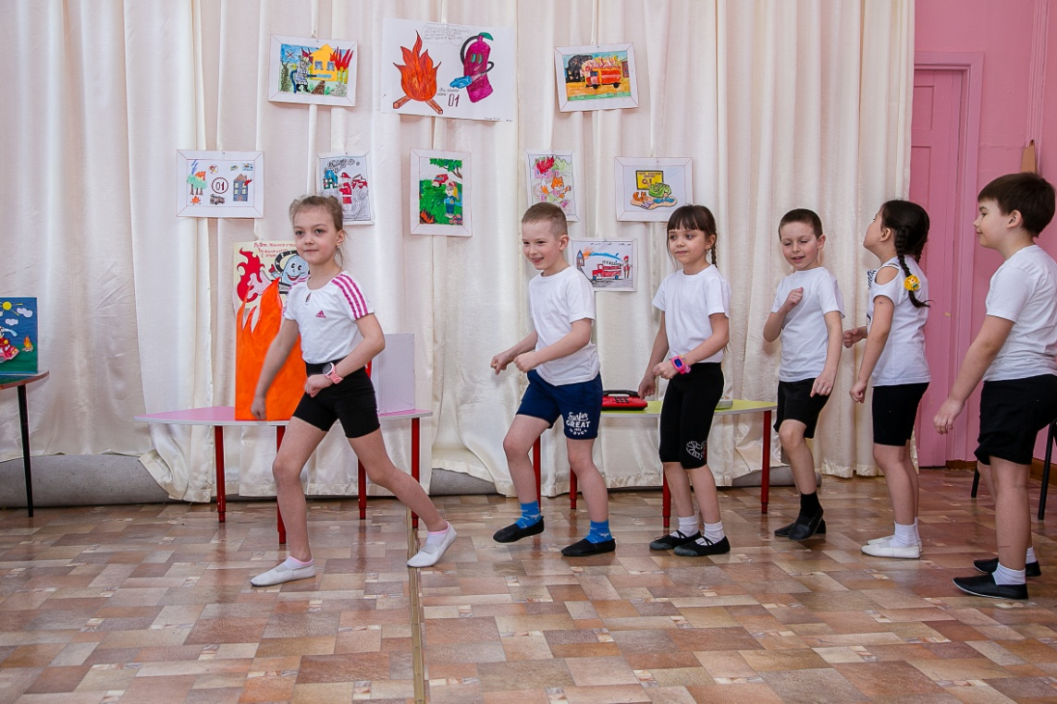
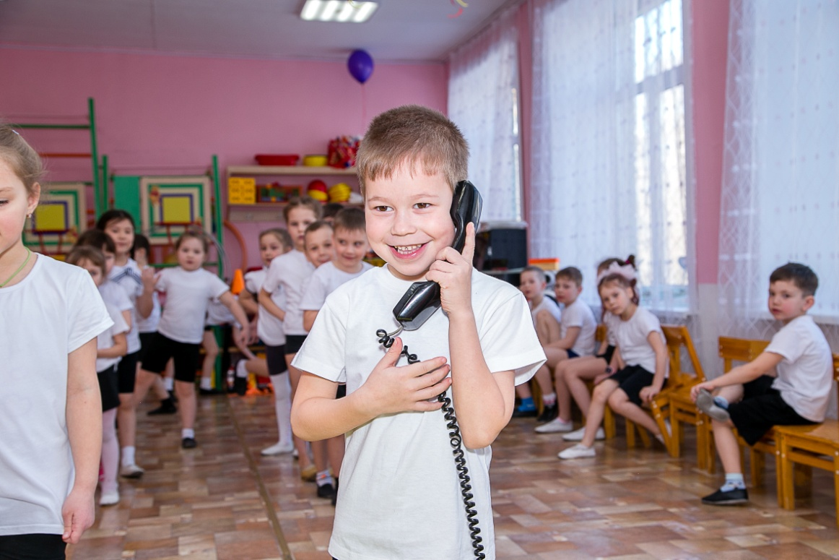
Игры – соревнования

Slide 6
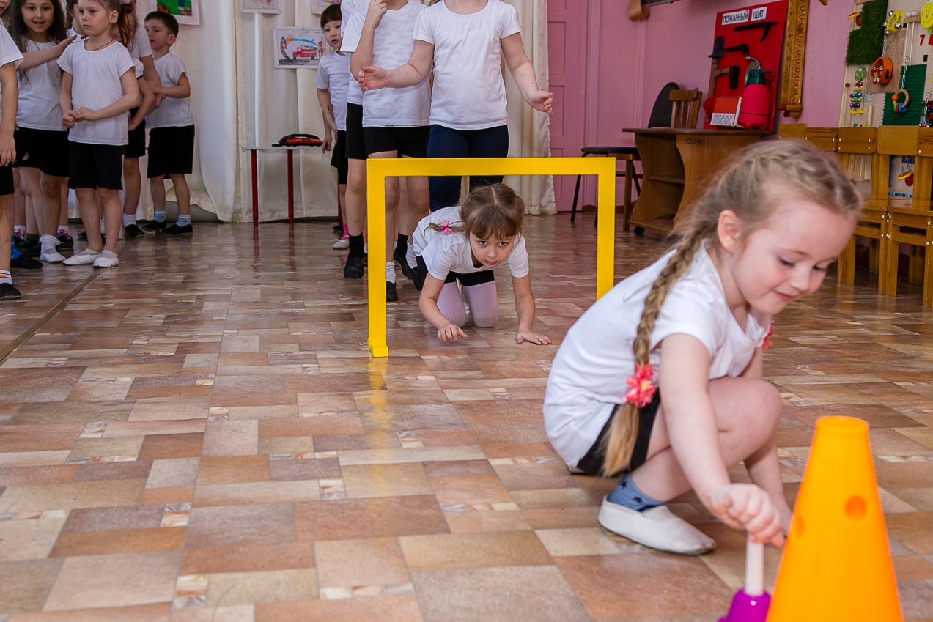
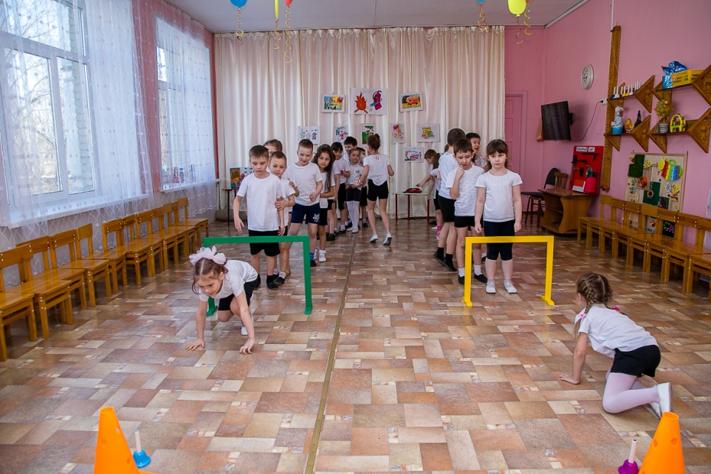

Slide 7
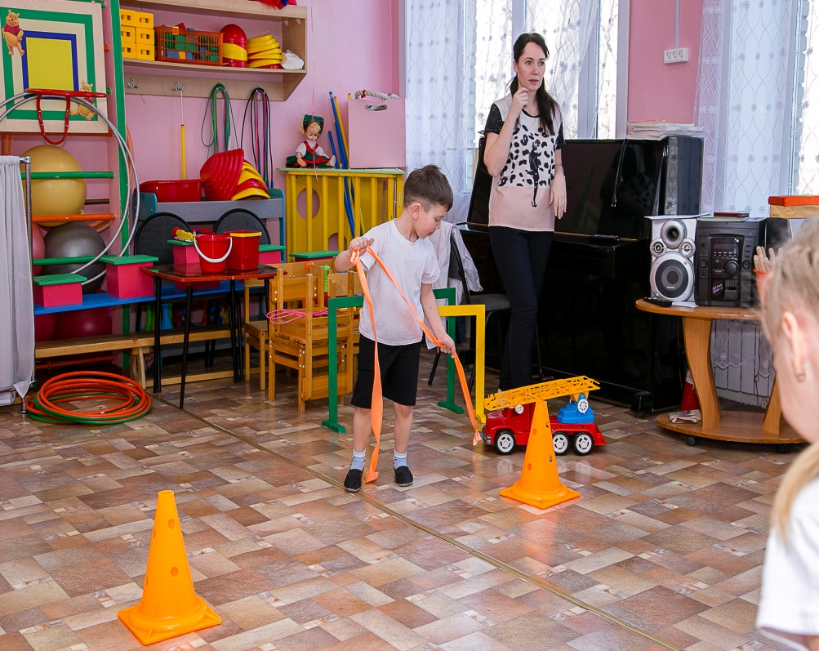
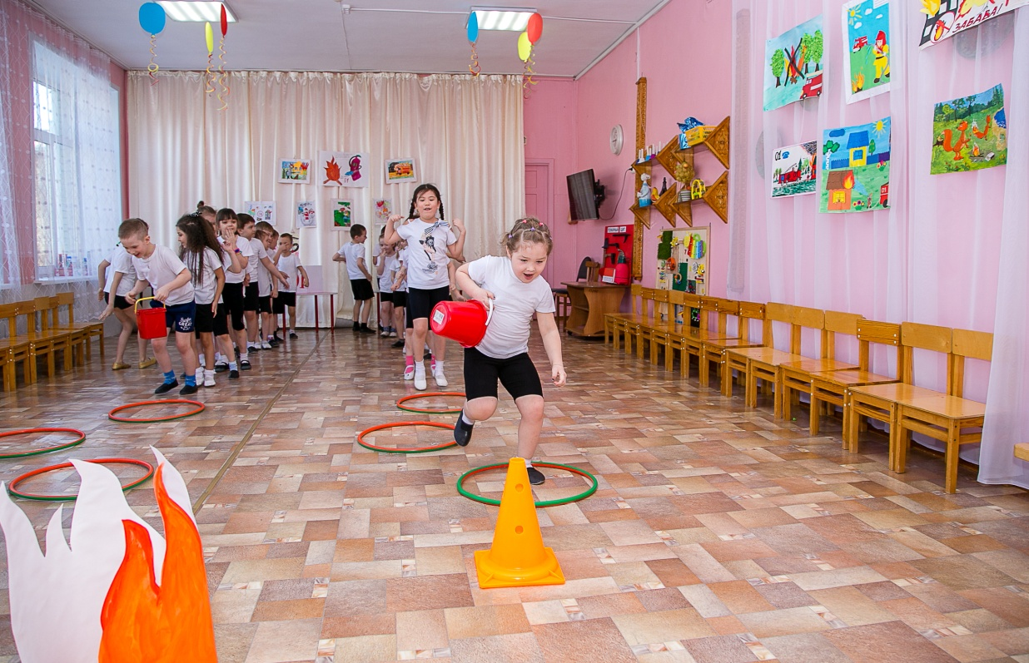

Slide 8
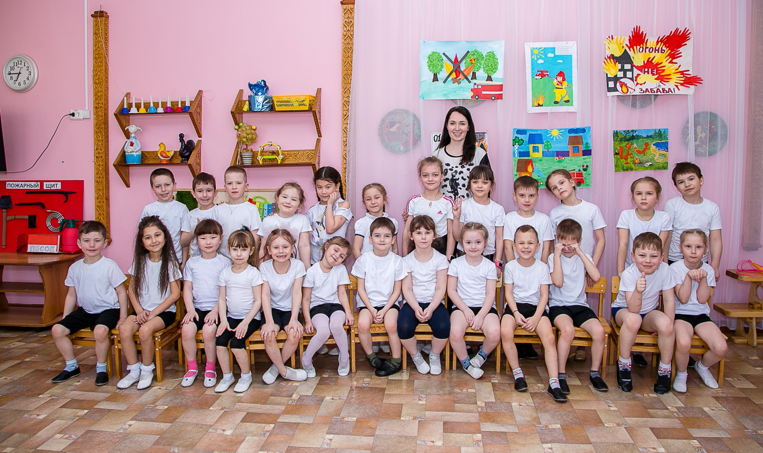
Группа «Незабудки»

